Slide 1
EVROPSKÁ STRATEGIE PRO PLASTY
V OBĚHOVÉM HOSPODÁŘSTVÍ
Ing. Pavlína KULHÁNKOVÁ
Konference Průmyslová ekologie 2018
Hustopeče u Brna

Slide 2
Balíček dokumentů ke Strategii pro plasty
COM(2018) 28: Evropská strategie pro plasty v oběhovém hospodářství
COM(2018) 29: Sdělení komise o rámci pro sledování oběhového hospodářství
COM (2018) 32: Sdělení komise o provádění balíčku opatření týkajících se oběhového hospodářství: možnosti, jak řešit otázky na pomezí právních předpisů týkajících se chemických látek, výrobků a odpadů
COM (2018) 33: Směrnice EP a rady o přístavních zařízeních pro příjem odpadů z lodí
SWD (2018) 36: Zpráva o kritických surovinách a oběhovém hospodářství
COM (2018) 35: Zpráva komise o dopadu používání oxo-rozložitelných plastů včetně oxo-rozložitelných plastových nákupních tašek na ŽP

Slide 3
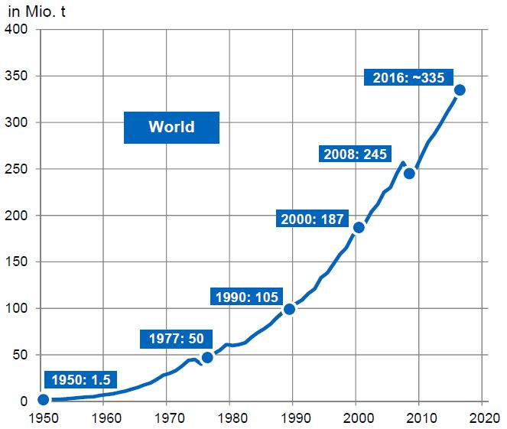
Strategie pro plasty – výchozí teze
Roste světová produkce plastů - roční nárůst o cca 8 %
Zdroj: Plastics Europe, 2016.
Notes:
V Evropě působí sdružení Plastics Europe, které publikuje údaje o produkci a spotřebě syntetických polymerů. Z údajů vyplývá, že od roku 1950 se produkce plastů každým rokem zvýší o více než 8 % a v roce 2016 dosáhla 335 milionů tun. Tyto údaje se shodují s údaji, které uvádí i EUROSTAT. Za období 1950 až 2016 se produkce zvýšila 20 x a očekává se, že za dalších dvacet let se produkce plastů dále zdvojnásobí.

Slide 4
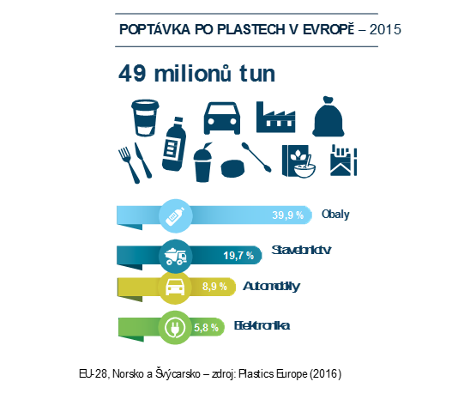
Strategie pro plasty – současný stav
OBALY
STAVEBNICTVÍ
AUTOMOBILY
ELEKTRONIKA
Notes:
Roste poptávka po plastech. Spotřeba plastů převyšuje objemovou spotřebu oceli již od roku 1990. Univerzálním je PET. Původní patenty z roku 1940 se týkaly aplikací při výrobě PET vláken, ale následně se PET začal uplatňovat zejména v podobě folií při výrobě obalů. Původně se PET vyráběl výlučně z ropy, nyní se např. pro výrobu nápojových obalů zavádí tzv. bio-PET, kdy je ethylen a kyselina tereftalová vyráběná z rostlinné báze – například Coca-Cola® již takto balí své nápoje v cca 40 zemích. Polyolefiny – PP a PE jsou nejčastěji používanými plasty. Vyrábějí se od 40tých let 20. století. Používají se hlavně pro výrobu obalů a dále automobilový průmysl a elektroprůmysl. Pro stavebnictví a obalový průmysl se používá také PS – polystyren. Při aplikaci ve stavebnictví je třeba brát v úvahu, že PS je vysoce hořlavý. Proto byly při jeho výrobě používány tzv. zpomalovače – retardéry hoření, mezi než patřil HBCDD (hexabromcyklododekan), což je látka dnes již zařazená na seznam SVHC. Polystyrenové odpady, pokud jsou dobře vytříděny, se snadno recyklují (přepracováním na regranulát), ale přítomnost bromovaných retardérů hoření recyklaci vylučuje.
Samostatnou kapitolou je PVC. Patří k nejdéle vyráběným a po PP a PE je třetím nejpoužívanějším (profily, trubky a potrubí, podlahové krytiny, povrchy kabelů). Významné je použití plastových profilů při výrobě oken a okenních rámů. V sousedním Německu např. existuje funkční systém Re-Windo na zpětný odběr a recyklaci takových okenních profil ů ze staveb s ukončenou živostností, ze rekonstrukcí nebo výměn oken.

Slide 5
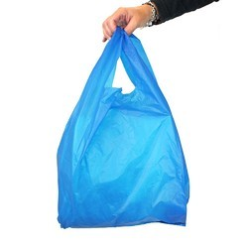
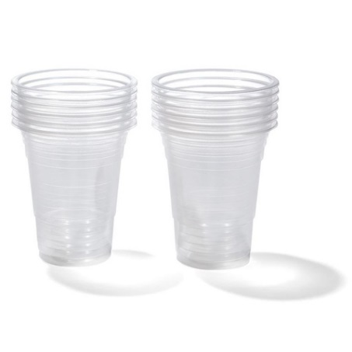
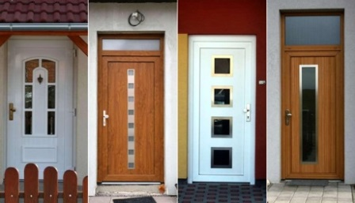
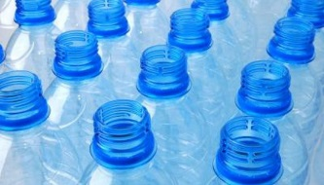
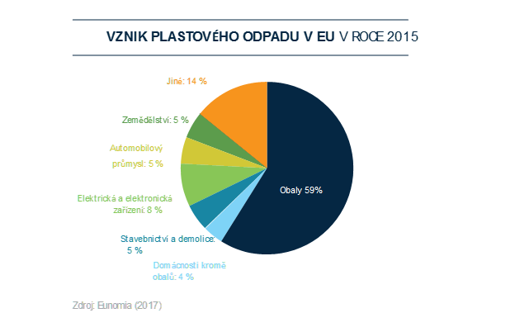
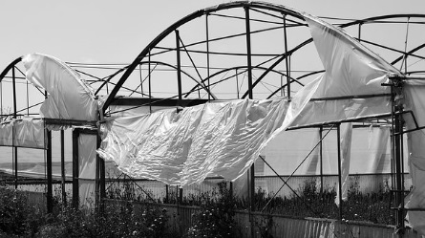
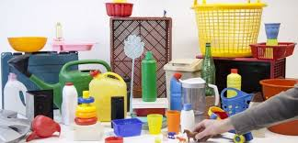

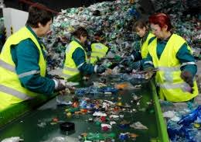
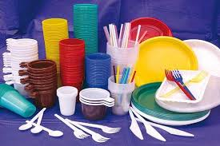
Produkce plastového odpadu
Evropa - roční produkce cca 25,8 milionů tun
14 % Jiné
5 % Zemědělství
5 % Automobilový průmysl
59 % OBALY
8 % Elektrická a elektronická zařízení
5 % Stavebnictví
4 % Domácnosti (bez obalů)
Zdroj: Eunomia, 2017.
Zdroj: Eunomia, 2017
Notes:
Produkce plastového odpadu se stále zvyšuje a s tím i únik plastů do životního prostředí (tzn. úmyslný – littering, ale i neúmyslný – např. ze skládek odpadů apod.). Značné množství plastů se používá pro výrobu předmětů na jedno použití, které téměř nelze shromažďovat a zajistit pak jejich recyklaci . Podle údajů EK tyto výrobky také patří mezi nejčastější předměty nalezené na mořských pobřežích v EU (kelímky, talířky, víčka, příbory, mikrotenové sáčky, plastové tašky, folie, různé typy lahví apod.). EU směřuje pozornost zejména na odpady obalů, které tvoří téměř 60 % z celkové produkce plastových odpadů.

Slide 6
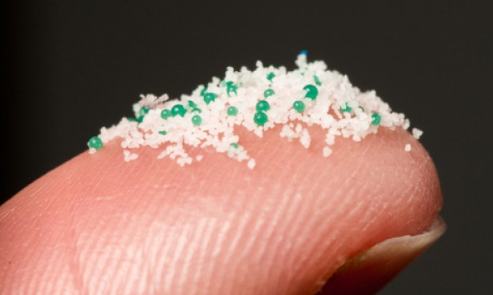
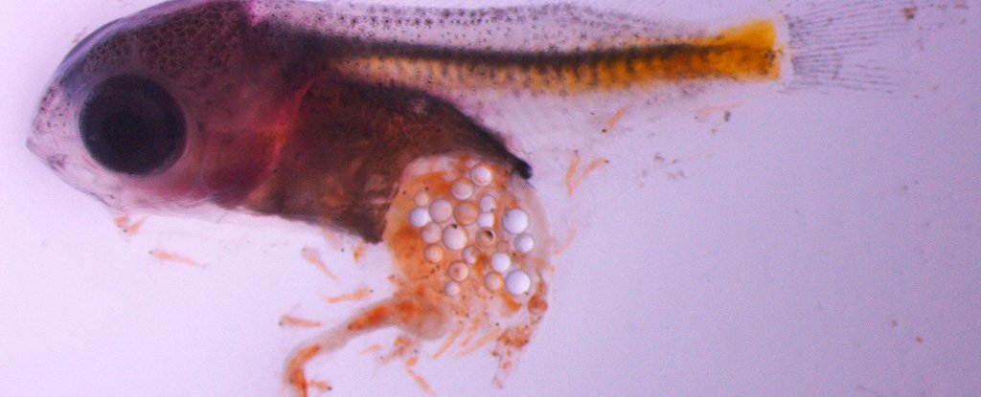
Strategie pro plasty – mikroplasty
Částice do velikosti 5 mm
Záměrně přidávány do některých produktů – kosmetika, pasty na zuby, barvy a rozpouštědla
Nezáměrný vnos do životního prostředí – únik z výroby, otěr z pneumatik, z údržby textilu a dalších činností
Notes:
Mikroplasty jsou syntetické, ve vodě nerozpustné částice polymerů menší než 5 mm, které jsou považovány za zvlášť obávané pro své dopady na životní prostředí. Potenciální negativní účinek mikroplastů na životní) prostředí (zejména vodní prostředí) i lidské zdraví vyvolává obavy v členských státech EU i ve světě. Jako opatření pro snížení úniku mikroplastů se zvažuje jejich omezení pro použití ve výrobcích. Některé společnosti kosmetického průmyslu jejich používání omezily již sami a dobrovolně. Jedním ze zásadních úkolů je hledat způsoby, jak zvýšit zachycování a oddělování mikroplastů v čistírnách odpadních vod. Celkový odhad dokládá, že každý rok se dostane v EU do ŽP 75 – 300 tisíc tun mikroplastů (zdroj: Eunomia).

Slide 7
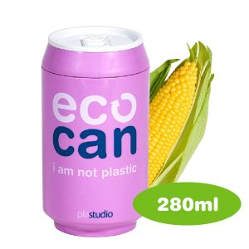
Odpady z plastových obalů
59 % z celkového množství plastového odpadu
Priorita pro produktový ekodesign – revize Směrnice 94/62/ES o obalech a obalových odpadech (připravuje EK)
Biologicky rozložitelné plasty – ne vždy jsou bio a ne vždy rozložitelné – pouze rozpad na mikroplasty
EK požádala ECHA o přípravu návrhů
na omezení tzv. oxo-plastů
Progresivní podnikatel umí využít každé příležitosti
Notes:
Některé materiály, např. oxo-plasty, byly původně deklarovány jako biologicky rozložitelné. Nicméně se ukázalo, že při svém rozkladu se chemicky nemění, pouze fragmentují na velmi malé částice – mikroplasty. Evropská komise proto požádala ECHA o přípravu návrhů omezení použití oxo-plastů a záměrně přidávaných částic mikroplastů (zařazením do přílohy XVII nařízení REACH). Tyto činnosti podporují strategii Evropské komise pro plasty v oběhovém hospodářství, která byla publikována 16. ledna 2018.
Oxo-plasty nebo oxo-rozložitelné plasty jsou konvenční plasty, které obsahují aditiva, která podporují za určitých podmínek oxidaci materiálu. Jsou používány v aplikacích jako např. zemědělské fólie, sáčky na odpadky a nákupní tašky, k balení potravin a při uzavírání skládek (zakrytí skládek).
Jedním z nejvíce používaných tzv. opravdových bioplastů le PLA (kyselina polymléčná – polylactid acid), která se vyrábí např. z kukuřičného škrobu fermentací (nejprve se získá glukóza a z ní kyselina mléčná, následně polymléčná).
Rozklad těchto materiálů probíhá lépe na velkých průmyslových kompostárnách působením půdních bakterií za vyšších teplot a provzdušňováním (přívodem vzduchu).

Slide 8
Strategie pro plasty – současný stav
Roste poptávka po plastech
Roste produkce plastů
Pouze cca 30 % produkce plastového odpadu je recyklováno
Přetrvává vysoká míra skládkování (31%) a spalování (39%) plastových odpadů
Plasty unikají do životního prostředí, roste znečištění moří a oceánů (ročně celosvětově 5 – 13 mil. t, EU 150 – 500 tis. t)
Mikroplasty – únik do ŽP v EU: 75 – 300 tis. t ročně
Notes:
Zjištěný současný stav je zcela nevyhovující, a proto EU vyzývá členské státy k přijetí opatření, která zmírní dopady odpadních plastů na životní prostředí a zdraví lidí. Změna vzorců produkce a spotřeby je nezbytná.

Slide 9
Strategie pro plasty – současný stav
Nízká poptávka po recyklovaných plastech (EU) – jen 6% z celkové poptávky po plastech
Rostoucí podíl biologicky rozložitelných plastů – nedostatečné označení a identifikace, ztížení mechanického třídění a recyklace

Slide 10

Evropská strategie pro plasty
Základní vize nového pohledu na plasty
v oběhovém hospodářství
Respektování požadavků na opětovné využití, opravu nebo recyklaci
Lepší produktový design
Rozšíření kapacit pro recyklaci
Integrovaný hodnotový řetězec – spolupráce chemického průmyslu s recyklačním
Podpora trhu s recyklovanými plasty
Snížení úniku plastů do životního prostředí
Notes:
V Akčním plánu EU pro oběhové hospodářství se Evropská komise zavázala k přijetí „Strategii pro plasty, která byla zveřejněna 16. ledna 2018 spolu se dvěma dalšími dokumenty:
Rámec pro sledování oběhového hospodářství
Provádění balíčku opatření týkajících se oběhového hospodářství: možnosti, jak řešit otázky na pomezí právních předpisů týkajících se chemických látek, výrobků a odpadů.
Strategie pro plasty představuje základní vizi nového pohledu na plasty v oběhovém hospodářství. Je nezbytné zaměřit se na výrobu a používání plastů, aby plastové výrobky již od svého vzniku respektovaly principy oběhového hospodářství/cirkulární ekonomiky – tedy byly opětovně použitelné, opravitelné a recyklovatelné – lepší produktový design. Zvýšit poptávku po recyklovaných plastech a efektivně podporovat trh s recyklovanými plasty.

Slide 11
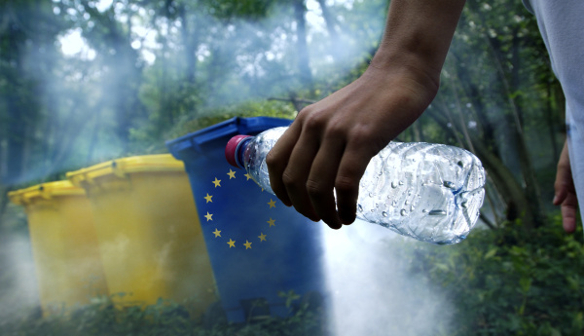
Vize nového odvětví plastů pro Evropu
Do roku 2030 lze všechny plastové obaly uvedené
na trh EU buď opětovně použít, nebo recyklovat
nákladově efektivním způsobem.
Do roku 2030 se recykluje více
než polovina plastových
odpadů vytvořených v Evropě.
Od roku 2015 do roku 2030 vzrostou třídicí a recyklační kapacity čtyřnásobně, vznik 200 000 nových pracovních míst v Evropě.
Notes:
Plasty a výrobky obsahující plasty jsou navrhovány tak, aby umožnily větší trvanlivost, opětovné použití a vysoce kvalitní recyklaci. Do roku 2030 lze všechny plastové obaly uvedené na trh EU buď opětovně použít, nebo recyklovat nákladově efektivním způsobem.
Změny ve výrobě a návrzích umožní vyšší míru recyklace plastů ve všech klíčových upotřebeních. Do roku 2030 se recykluje více než polovina plastových odpadů vytvořených v Evropě. Oddělený sběr plastového odpadu dosahuje velmi vysoké úrovně. Recyklace plastových obalových odpadů dosahuje úrovně srovnatelné s jinými obalovými materiály.
Recyklační kapacity pro plasty v EU se výrazně rozšiřují a modernizují. Od roku 2015 do roku 2030 vzrostou třídicí a recyklační kapacity čtyřnásobně, což povede ke vzniku 200 000 nových pracovních míst v celé Evropě.

Slide 12
Vize nového odvětví plastů pro Evropu
Je postupně ukončován vývoz nedostatečně tříděného plastového odpadu, recyklované plasty se stávají cennou surovinou
Úzká spolupráce v hodnotovém řetězci, spolupráce chemického a recyklačního průmyslu, látky bránící recyklačnímu procesu jsou nahrazeny nebo vyřazeny
Funguje trh s recyklovanými a inovativními plasty, poptávka po recyklovaných plastech v EU se zvýšila čtyřnásobně

Slide 13
Vize nového odvětví plastů pro Evropu
Snižování závislosti na dovozu fosilních paliv
Používání inovativních materiálů a alternativních vstupních surovin
Nové podnikatelské příležitosti, nové firmy – oběhová řešení jako zpětná logistika v balení, alternativy k plastům na jedno použití, vývoj v oblasti digitalizace
Inovativní řešení pro snižování výskytu mikroplastů v prostředí

Slide 14
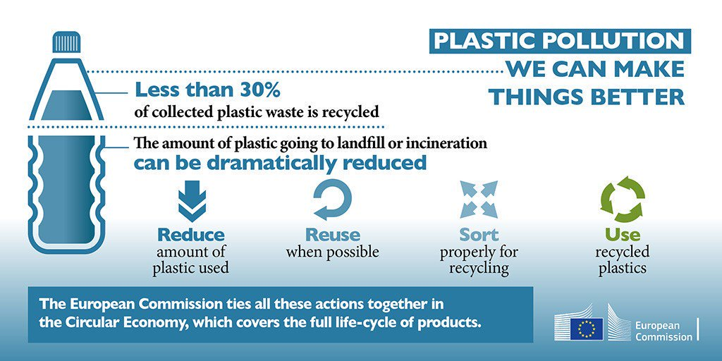
Soubor opatření – Proměnit vizi v realitu
Notes:
Dosažení cílů stanovených v této strategii bude vyžadovat velké investice do infrastruktury a inovací. Samotné splnění ambiciózních cílů v oblasti recyklace plastů si odhadem vyžádá dodatečné investice ve výši 8,4 až 16,6 miliardy EUR. Pro provádění této strategie je proto zásadní vytvořit příznivý rámec pro investice a inovace.
Značný vliv mohou mít inovativní řešení pro pokročilé třídění, chemickou recyklaci a navrhování dokonalejších polymerů. Rozšiřování nových technologických řešení, jako je digitální vodotisk, by například mohlo umožnit mnohem lepší třídění a sledovatelnost materiálů, a to při nepatrných nákladech na dovybavení.
Komise bude zkoumat možnosti, jak podpořit rozvoj alternativních vstupních surovin ve výrobě plastů.
Do roku 2020 bude věnováno dalších 100 milionů EUR na financování prioritních opatření, včetně vytvoření inteligentnějších a recyklovatelnějších plastových materiálů, čímž se recyklační proces zefektivní, a na vyhledávání a odstraňování nebezpečných látek a kontaminantů z recyklovaných plastů. Komise také vypracuje strategický plán výzkumu a inovací v oblasti plastů, který poskytne pokyny pro budoucí financování výzkumu a inovací v období po roce 2020.
V zájmu plnění cílů této strategie se musí výrazně zvýšit soukromé a veřejné investice, a to nejen pokud jde o inovace. V současné době brzdí soukromé investice do zařízení na třídění a recyklaci nejistota ohledně ziskovosti (vzhledem k nízké ceně ropy, nedostatku odbytišť atd.).
Veřejné orgány musí investovat do širšího a kvalitnějšího odděleného sběru. Klíčovou úlohu při poskytování nezbytných finančních prostředků mohou sehrát dobře koncipované systémy rozšířené odpovědnosti výrobce.

Slide 15
Soubor opatření
Podpora inovací a změny přístupu na straně designu výrobků
Rozšiřování a zlepšování odděleného sběru plastového odpadu
Rozšiřování a modernizace a recyklačních kapacit v EU
Vytváření životaschopných trhů s recyklovanými a obnovitelnými plasty
Nevytváření nadměrných strukturálních kapacit pro zpracování směsného odpadu (spalování)

Slide 16

Soubor opatření
V oblasti designu priorita obaly – zlepšení v oblasti designu by mohlo snížit náklady na recyklaci odpadů na polovinu.
EK bude pracovat na revizi základních požadavků na uvádění obalů na trh
EK podpoří rozvoj ekonomických pobídek,
jejichž cílem bude odměnit volby
nejudržitelnějšího designu.
Komise v případě potřeby stanoví požadavky
na výrobky, které budou zohledňovat aspekty
oběhového hospodářství, včetně
recyklovatelnosti.
Notes:
Zlepšení v oblasti designu by mohlo snížit náklady na recyklaci plastových obalových odpadů na polovinu.
Pro podporu lepšího designu při současném zachování vnitřního trhu EU jsou nezbytná opatření na úrovni EU. Komise bude pracovat na revizi základních požadavků na uvádění obalů na trh. Cílem bude zajistit, aby do roku 2030 veškeré plastové obaly uvedené na trh EU byly opětovně použitelné nebo snadno recyklovatelné. V této souvislosti bude Komise rovněž zkoumat způsoby, jak maximalizovat dopad nových pravidel na rozšířenou odpovědnost výrobce, a podpoří rozvoj ekonomických pobídek, jejichž cílem bude odměnit volby nejudržitelnějšího designu.
Komise je i nadále odhodlána v případě potřeby stanovovat požadavky na výrobky podle směrnice o ekodesignu, které budou zohledňovat aspekty oběhového hospodářství, včetně recyklovatelnosti.

Slide 17
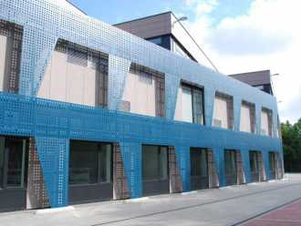
Soubor opatření
Potřeba vytvořit evropský trh s recyklovanými plasty – zvýšení důvěryhodnosti
EK vypracuje ve
spolupráci s Evropským
výborem pro normalizaci
normy kvality pro tříděný
plastový odpad a recyklované plasty.
EU bude prostřednictvím programu Horizont 2020 financovat projekty v oblasti výzkumu a inovací zaměřené na lepší identifikaci kontaminujících látek a na dekontaminaci plastového odpadu.
Notes:
Některé příklady upotřebení ve stavebnictví a automobilovém průmyslu ukazují značný potenciál pro využívání recyklovaného materiálu (např. izolační materiály, potrubí, venkovní nábytek nebo palubní desky). V souvislosti s probíhajícím i nadcházejícím hodnocením pravidel EU týkajících se stavebních výrobků a vozidel s ukončenou životností bude Komise hledat konkrétní způsoby, jak tuto oblast podpořit. V souvislosti s budoucí prací na směrnici o obalech a obalových odpadech bude pozornost rovněž věnována využití ekonomických nástrojů při odměňování využívání recyklovaného materiálu v odvětví obalů. Komise bude také pracovat na zařazení recyklovaného materiálu mezi kritéria pro zelené veřejné zakázky.
Na rozdíl od jiných upotřebení, jako jsou např. obaly, nejsou tak důležité estetické požadavky a menší jsou obvykle i požadavky z hlediska zdraví a environmentální expozice. Evropský výbor pro normalizaci již vypracoval normy pro posuzování za účelem zjišťování nebezpečných látek, které by mohly být obsaženy v recyklovaných materiálech.
Sekundární kontaminace nebo nedostatek informací o možné přítomnosti nebezpečných chemických látek je problémem u různých toků plastového odpadu. Tyto nejasnosti mohou rovněž odradit od poptávky po recyklovaných plastech u řady nových produktů se zvláštními požadavky na bezpečnost. Některé z těchto otázek má řešit Komise v rámci součinnosti politik týkajících se chemických látek, odpadu a výrobků, a tato její činnost proto přispěje přímo k většímu využívání recyklovaných plastů. EU bude rovněž prostřednictvím programu Horizont 2020 financovat projekty v oblasti výzkumu a inovací zaměřené na lepší identifikaci kontaminujících látek a na dekontaminaci plastového odpadu.

Slide 18
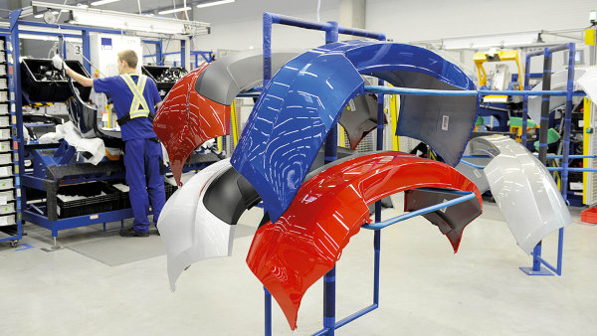
Soubor opatření
Zařazení recyklovaného materiálu mezi kritéria pro zelené veřejné zakázky
Internalizace
environmentálních
nákladů na
skládkování
a spalování
prostřednictvím
vysokých nebo postupně se zvyšujících poplatků nebo daní.
Notes:
Aby systémy rozšířené odpovědnosti výrobců fungovaly hladce a podpořily investice do recyklace, poskytne Komise pokyny, jak zajistit efektivní úpravu poplatků placených výrobci, zejména v oblasti obalů. Kupříkladu „ekologická“ úprava takovýchto poplatků může přinést výsledky pouze tehdy, jestliže obratem nabídne smysluplnou finanční odměnu za volbu udržitelnějšího produktového designu
Zásada rozšířené odpovědnosti výrobce by se mohla rovněž uplatnit při vytvoření soukromého fondu pro financování investic do inovativních řešení a nových technologií zaměřených na snížení dopadu primární výroby plastů na životní prostředí. To by například mohlo podpořit využívání recyklovaných plastů. Do poloviny roku 2019 bude Komise ve spolupráci se zúčastněnými stranami analyzovat případnou koncepci takovéhoto fondu, mimo jiné i z hlediska technologické a materiálové neutrality a doplňkovosti se stávajícími nástroji, a pečlivě prozkoumá jeho technickou, ekonomickou a právní proveditelnost
Ekonomickou stránku recyklace plastů by mohla zlepšit internalizace environmentálních nákladů na skládkování a spalování prostřednictvím vysokých nebo postupně se zvyšujících poplatků nebo daní.
Evropský fond pro strategické investice (EFSI) může také hrát důležitou roli, například podporou větší integrace hodnotového řetězce a projektů na recyklaci plastů v uzavřeném okruhu. Nedávno zahájená „platforma pro finanční podporu oběhového hospodářství“ pomůže zvýšit informovanost investorů a usnadní přístup k financování pro projekty oběhového hospodářství.

Slide 19

Chemické látky, výrobky a odpady
Cíl Akčního plánu:
Umožnit recyklaci a zlepšit využívání druhotných
surovin odstraněním zbytečných překážek a usnadnit
přeshraniční pohyb druhotných surovin s cílem zajistit,
aby s nimi mohlo být v celé EU snadno obchodováno;
Nahradit látky vzbuzující obavy nebo, pokud to není možné, snížit jejich výskyt a zlepšit jejich sledování.
Účel sdělení:
Vyvolat v Unii širokou diskusi jak uspokojivě řešit hlavní prvky na pomezí právních předpisů v oblasti chemických látek, výrobků a odpadů.
Notes:
Akční plán pro oběhové hospodářství obsahuje tyto dva cíle, jichž je třeba dosáhnout:
umožnit recyklaci a zlepšit využívání druhotných surovin odstraněním zbytečných překážek a usnadnit přeshraniční pohyb druhotných surovin s cílem zajistit, aby s nimi mohlo být v celé EU snadno obchodováno; a
nahradit látky vzbuzující obavy nebo, pokud to není možné, snížit jejich výskyt a zlepšit jejich sledování.
Tyto dva cíle, z nichž jeden vyplývá z politiky v oblasti nakládání s odpady, a druhý z politiky v oblasti chemických látek, jsou často vnímány jako protichůdné a někdy se tvrdí, že politiky v těchto oblastech vzájemně brání plnění svých cílů.
Účelem tohoto sdělení je vyvolat v Unii širokou diskusi o tom, jak lze uspokojivě řešit hlavní prvky na pomezí právních předpisů v oblasti chemických látek, výrobků a odpadů. Možná řešení musí zohledňovat skutečnost, že se jedná o oblast politiky, kde důležitou roli hrají zvláštní okolnosti, často regionálního nebo dokonce místního charakteru.

Slide 20

Chemické látky, výrobky a odpady
Čtyři zjištěné problémy:
Informace o přítomnosti látek
vzbuzujících obavy nejsou snadno
dostupné těm, kdo nakládají s odpady a
připravují je pro opětovné využití.
Odpady mohou obsahovat látky, které se již v nových výrobcích
nesmí používat.
3. Pravidla EU pro stav, kdy odpad přestává být odpadem, nejsou
plně harmonizována, není zřejmé, jak se z odpadu stane výrobek.
4. Pravidla pro rozhodování, které odpady a chemické látky jsou
nebezpečné, nejsou dostatečně sladěna, což má vliv na využívání
druhotných surovin.
Notes:
3.1. Papírenský průmysl se snaží o bezpečnost a snadnou recyklovatelnost svých výrobků. Při výrobě tištěných výrobků může být k papíru přidána tiskařská barva a další materiály. Při stávajících pravidlech nedostávají závody recyklující papír dostatečné informace o chemických látkách, jež byly k papíru přidány během předchozích životních cyklů. To omezuje recyklaci papíru a zvyšuje náklady kvůli nutnosti provádět dodatečné kontroly a zkoušky. V nedávné době jsme byli svědky případů, kdy byly v potravinách zjištěny zbytky tiskařských barev a minerálních olejů, které se tam dostaly v důsledku migrace z obalů vyrobených z recyklovaného papíru a lepenky. Podle informací od CEPI poskytnutých v rámci cílené konzultace.
3.2. Příkladů problémů se „starými látkami“ existuje celá řada. V recyklovaných plastových výrobcích, včetně hraček a kuchyňského náčiní, byly například údajně zjištěny bromované zpomalovače hoření, které jsou perzistentní, bioakumulativní a toxické. Další příklad se týká některých látek, které byly původně přidávány do PVC jako změkčovače, a jejichž použití je nyní omezeno, což znamená, že by se recyklované PVC obsahující tyto látky v množství přesahujícím určité hodnoty nemělo v EU používat ani uvádět na trh.
3.3. V rámci cílené konzultace zástupci odvětví kovoprůmyslu a energetiky zmiňovali obtíže při určování, zda se jedná o odpad, či o výrobek, v případě materiálů, jako je uhelný popel, měděná struska nebo feromolybdenová struska. Používaná kritéria se liší mezi jednotlivými členskými státy a dokonce i mezi jednotlivými regiony. To působí problémy při přeshraniční přepravě těchto materiálů a někdy to brání získání užitečných zdrojů z těchto materiálů, z nichž některé pocházejí z odpadů v množstvích počítaných na miliony tun ročně.
Nejistota ohledně statusu materiálů jako odpadu nebo jako výrobků působí problémy i úřadům, které se často potýkají s obtížemi při určování toho, zda se použijí právní předpisy pro odpady nebo pro výrobky. Tato situace nastává například při rozhodování, zda by recyklované PVC obsahující DEHP mělo být považováno za odpad nebo za výrobek.
3.4. Olovo má různou klasifikaci v závislosti na tom, zda má status odpadu nebo výrobku. Olověný odpad ze stavební a demoliční činnosti je v evropském seznamu odpadů uveden jako odpad neklasifikovaný jako nebezpečný. Olovo jako výrobek je podle právního předpisu EU o klasifikaci, balení a označování chemických látek (nařízení CLP) klasifikováno jako nebezpečná látka.
Dalším případem je odpadní měkčené PVC obsahující určité přísady, které zpracovatelé odpadů často chybně klasifikují jako nikoliv nebezpečný odpad, ačkoli výsledný zpětně získaný výrobek je podle nařízení CLP klasifikován jako nebezpečná chemická směs.

Slide 21
Seznam doporučení pro vnitrostátní orgány
Při zadávání VZ upřednostňovaly opětovně použitelné a recyklované plasty
Lépe využívaly zdanění a ekonomické nástroje
Zavedení kvalitně koncipovaných systémů EPR a depozitních systémů
K dobrovolným závazkům
Zapojení do mezinárodních fór

Slide 22

Závazková kampaň
Dobrovolné závazky na podporu využívání recyklovaných plastů. Cíl - do roku 2025 přeměnit 10 milionů tun recyklovaného plastu na nové výrobky na trhu EU.
Zúčastněné společnosti a/nebo průmyslové svazy mají do 30.6. 2018 předložit své závazky na e-mailové adrese:
GROW-ENV-RPLASTICS-PLEDGE@ec.europa.eu
Zúčastněné strany mají předložit Evropské komisi údaje, jak jejich závazek přispěje k dosažení stanoveného
kvantitativního cíle.
Notes:
Ve Strategii je podstatnou částí pro průmyslové podniky stanovení harmonizace pravidel týkajících se rozšířené odpovědnosti výrobce. Shrnutí této části je soustředěno do textu Závazkové kampaně. EU vyzývá k předkládání dobrovolných závazků na podporu využívání recyklovatelných plastů. Cílem je zajistit, aby se do roku 2025 deset milionů tun recyklovaného plastu se přeměnilo na nové výrobky na trhu EU.
Při zasílání svých závazků by měly zúčastněné strany předložit Evropské komisi údaje, které prokazují, jak jejich závazek přispěje k dosažení stanoveného kvantitativního cíle.

Slide 23


Závazková kampaň
Při zasílání závazků týkajících se recyklovaných materiálů mohou zainteresované strany předložit i závazky, které se týkají dalších aspektů relevantních pro strategii, např. designu umožňujícího recyklovatelnost.
Přijaté závazky budou zveřejněny na zvláštní internetové stránce.
Do 31. října 2018 předloží Komise posouzení závazků, které obdržela, a jejich celkový přínos ke kvantitativnímu cíli uvedenému v odstavci 1. Pokud by byl přínos shledán nedostatečným, začne Komise pracovat na případných dalších krocích, včetně regulačního opatření.
Notes:
Text zveřejněné výzvy je v pořádku a přijatelný, i vzhledem k znační míře dobrovolnosti. To však platí do bodu 5. Následující závěrečný bod však dobrovolnost staví téměř do povinnosti, pokud nechceme v této oblasti další regulaci.
Je tedy nezbytné se urychleně na národní úrovni dohodnout jaký způsob zajištění plnění cílů této strategie bude po Českou republiku přijatelný s minimálními dopady na průmysl i občanskou sféru.

Slide 24
Aktivity MPO v oběhovém hospodářství
Politika druhotných surovin České republiky (2014)
Akční plán na podporu zvyšování soběstačnosti České republiky v surovinových zdrojích substitucí primárních zdrojů druhotnými surovinami (2015)
Akční plán implementace Politiky druhotných surovin České republiky a aktualizace úkolů pro období let 2016 - 2017 (2017)
PŘIPRAVUJE SE:
Aktualizace Politiky druhotných surovin České republiky
Akční plán implementace Politiky druhotných surovin České republiky pro období let 2019 – 2020
Oba dokumenty budou předloženy vládě do 31.12.2018
Notes:
Politika druhotných surovin ČR byla vládou schválena 15. 9. 2014. 5 strategických cílů a 16 opatření. Hlavní vizí PDS ČR „Přeměna odpadů na zdroje“ s cílem zajištění náhrady primárních přírodních zdrojů druhotnými surovinami a tím zajištění zdrojů pro hospodářství ČR (snižování závislosti na importu deficitních surovin) s přidanou hodnotou eliminace skládkování odpadů a vytvoření nových pracovních míst.
V současné době probíhají na MPO přípravné práce na zpracování podkladů pro aktualizaci Politiky druhotných surovin ČR (aktualizace probíhá jednou za 4 roky) a příprava nového Akčního plánu pro období let 2019 – 2020 (akční plány se vydávají na 2 roky).

Slide 25

Aktivity MPO v oběhovém hospodářství
Úkol 1.3. Akčního plánu:
MPO ustavilo Pracovní tým
Názory členů na plnění je rozdílné:
1) způsob plnění stanovit legislativou
2) dohoda dotčených subjektů o dobrovolném plnění.
Provést identifikaci vhodných komodit plastů a pro tyto navrhnout parametry dobrovolného systému zpětného odběru.
Notes:
V Akčních plánech jsou stanoveny konkrétní úkoly (v prvním AP 20 a ve druhém AP 14), které se postupně daří plnit ve spolupráci s průmyslovými svazy a asociacemi, akademickou obcí a dotčenými rezorty. Konkrétním úkolem v oblasti plastů je úkol 1.3. „ Provést identifikaci vhodných komodit plastů a pro tyto navrhnout parametry dobrovolného systému zpětného odběru.“
Dosud není mezi členy jednotný názor na plnění tohoto úkolu, pouze v případě plastových oken převládá ochota dobrovolného systému, a to podle vzoru SRN – systém REWINDO.
Na podzim 2017 první jednání se zástupci toho systému. Jednání dále probíhají. MPO zadalo rešerši s předmětem vytipování vhodných komodit plastů pro zpětný odběr.
Výsledek:

Slide 26
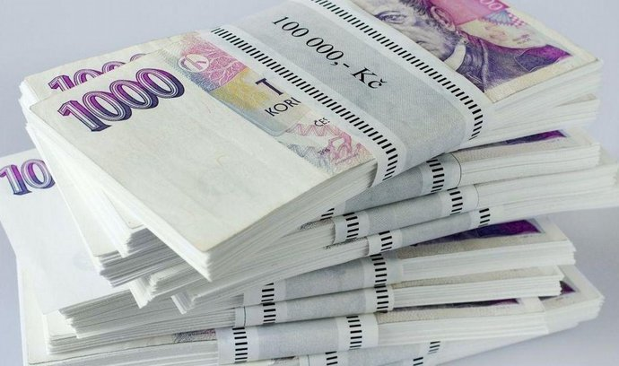
Aktivity MPO v oběhovém hospodářství
MPO poskytuje podporu pro inovační technologie na získávání, zpracování a využití druhotných surovin
Operační program MPO
Podnikání a inovace pro konkurenceschopnost (OP PIK)
Prioritní osa 3, SC 3.4., PROGRAM 3/3.4. Nízkouhlíkové technologie – zaměření na druhotné suroviny
Vyhlášení IV. Výzvy se předpokládá v září 2018
Alokace pro DRUHOTNÉ SUROVINY ve výši 100 mil. Kč
Notes:
OP PIK - vyhlášení IV. Výzvy v září 2018
Všichni účastníci mají k dispozici letáček s údaji o tomto programu podpory, kde jsou uvedeny kontakty na web MPO a zejména na web Agentury pro podnikání a inovace, kde budou uvedeny podrobné informace o vyhlášení výzvy, související dokumenty, tiskopisy pod.

Slide 27

Aktivity MPO v oběhovém hospodářství
Soutěž MPO „Přeměna odpadů na zdroje“
Termín ukončení příjmu přihlášek - 31. března 2018
Notes:
Další úkol z Akčního plánu – úkol č. 3.5.
„Realizovat osvětu podnikatelské sféry i veřejnosti v oblasti oběhového hospodářství, např. formou soutěží.“
V loňském roce MPO uspořádalo 1. ročník soutěže „Přeměna odpadů na zdroje“, který byl velmi úspěšný. Výsledky soutěže jsou k dispozici na webu MPO.
Ve 2. ročníku soutěže vyhlášeno 7 kategorií – Přihlášky do 31.3.2018.
Pro vítěze jsou připraveny velmi kvalitní a atraktivní ceny.
Podrobnosti mají všichni účastníci k dispozici na letáčku.

Slide 28

Děkuji za pozornost
Pavlína Kulhánková kulhankovap@mpo.cz

